Slide 1
Formation pour les membres du conseil d’élèves au primaire
MAJ EB 11-02-2021

Slide 2
Pour pouvoir jouer votre rôle, vous devez connaître:
DIAPO
2
Tous les membres de votre conseil
Quelques notions de démocratie
Votre école
Quelques trucs

Slide 3
DIAPO
3

Slide 4
DIAPO
4
A
Un hexagone
B
Une ruche d’abeilles
C
Des macarons

Slide 5
DIAPO
5
Oups…

Slide 6
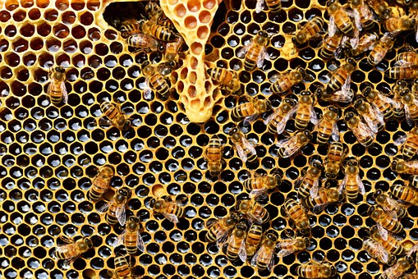
DIAPO
6

Slide 7
DIAPO
7

Slide 8
DIAPO
8
Il reste 1 minute!
Vous avez 2 minutes!

Slide 9
DIAPO
9
Abeille butineuse

Slide 10
Êtes-vous les chefs qui prenez toutes les décisions ?
DIAPO
10
OUI
NON

Slide 11
DIAPO
11
Oups…

Slide 12
DIAPO
12

Slide 13
DIAPO
13
Abeille reine
Abeille butineuse

Slide 14
DIAPO
14
Il reste 1 minute!
Vous avez 2 minutes!

Slide 15
DIAPO
15
Abeille reine
Abeille butineuse

Slide 16
DIAPO
16
Abeille reine
Abeille butineuse

Slide 17
DIAPO
17
Abeille reine
Abeille butineuse
Abeille responsable

Slide 18
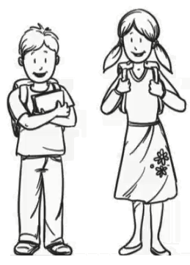
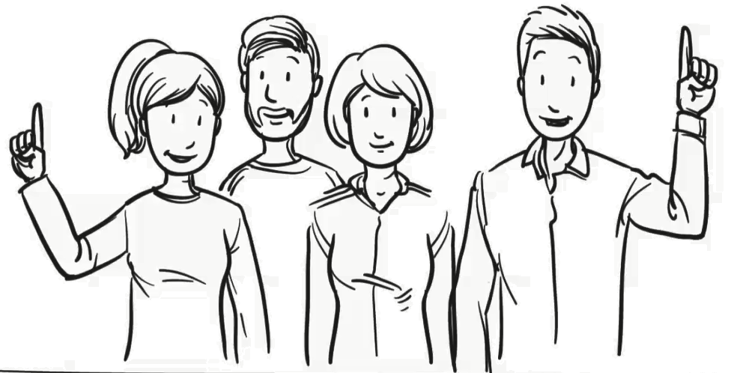
DIAPO
18
La voix du peuple
Que veut dire Vox populi ?
Qui est votre peuple?
La voix du peuple
ABC

Slide 19
Trouve ton abeille!
DIAPO
19
Complétez les alvéoles
Trouvez une idée de projet

Slide 20
DIAPO
20
À quoi ça sert un conseil d’élèves?
A
Réaliser des projets
B
Faire vivre la démocratie
C
Améliorer la vie de l’école

Slide 21
DIAPO
21
Toutes les réponses sont bonnes!
Réaliser des projets
Faire vivre la démocratie
Améliorer la vie de l’école

Slide 22
DIAPO
22
Il reste 1 minute!
Vous avez 2 minutes!

Slide 23
DIAPO
23
Comment faire pour écouter et recueillir les commentaires de votre peuple?
Écouter la voix du peuple
Faire respecter la démocratie
Mettre une boîte à suggestions dans l’école
Aller visiter les classes pour recueillir des idées ou donner de l’information

Slide 24
DÉMOCRATIE
DIAPO
24
DÊMOS (peuple)
KRATOS (pouvoir)

Slide 25
DIAPO
25
Il reste 1 minute!
Vous avez 2 minutes!

Slide 26
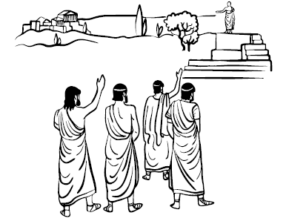
Le pouvoir par le peuple ou le pouvoir du peuple
DIAPO
26

Slide 27
Le devoir en démocratie
DIAPO
27
Respecter les règles établies par la majorité

Slide 28
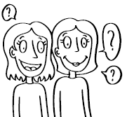
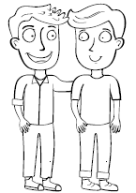
DIAPO
28

Slide 29
DIAPO
29
Vous avez 1 minute!

Slide 30
DIAPO
30

Slide 31
La démocratie m’inspire…
DIAPO
31

Slide 32
DIAPO
32
VALEUR
Quelque chose d’important pour toi
Quelque chose qui influence tes actions

Slide 33
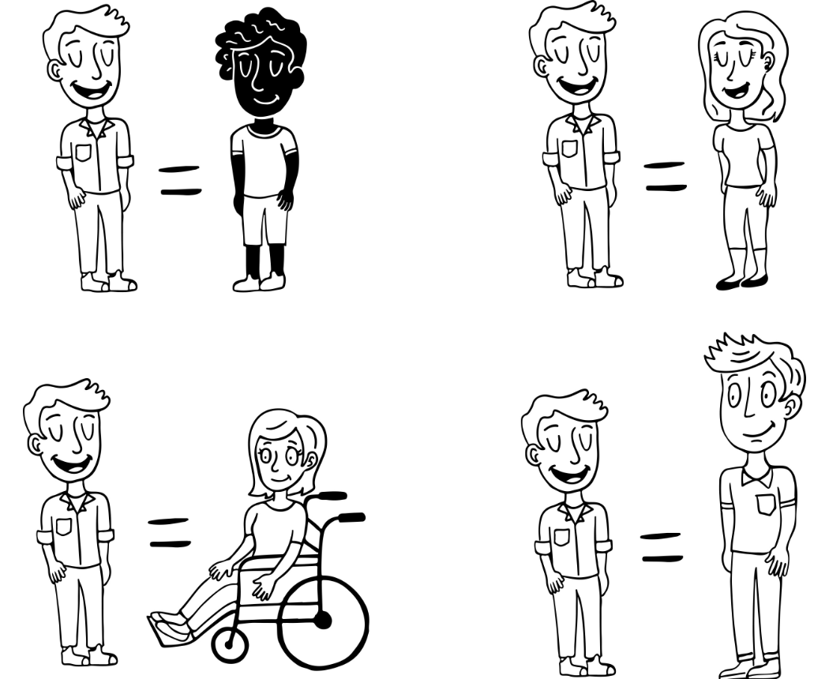
ÉGALITÉ
DIAPO
33

Slide 34
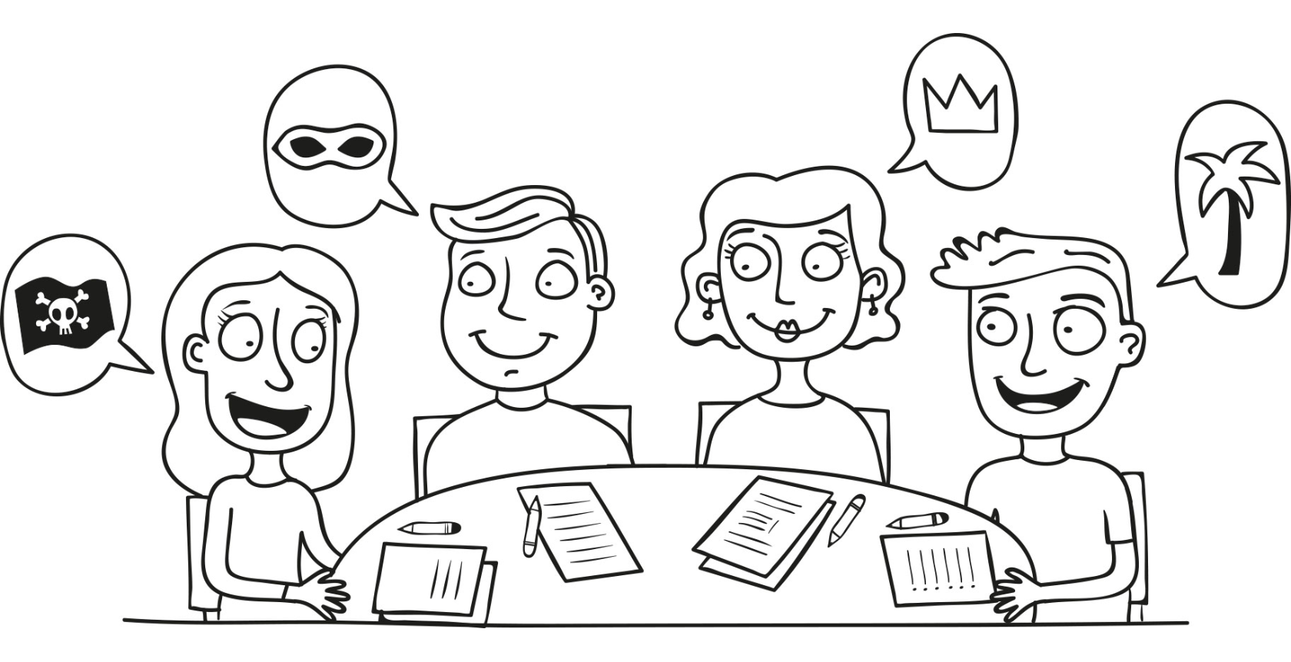
LIBERTÉ D’EXPRESSION
DIAPO
34

Slide 35
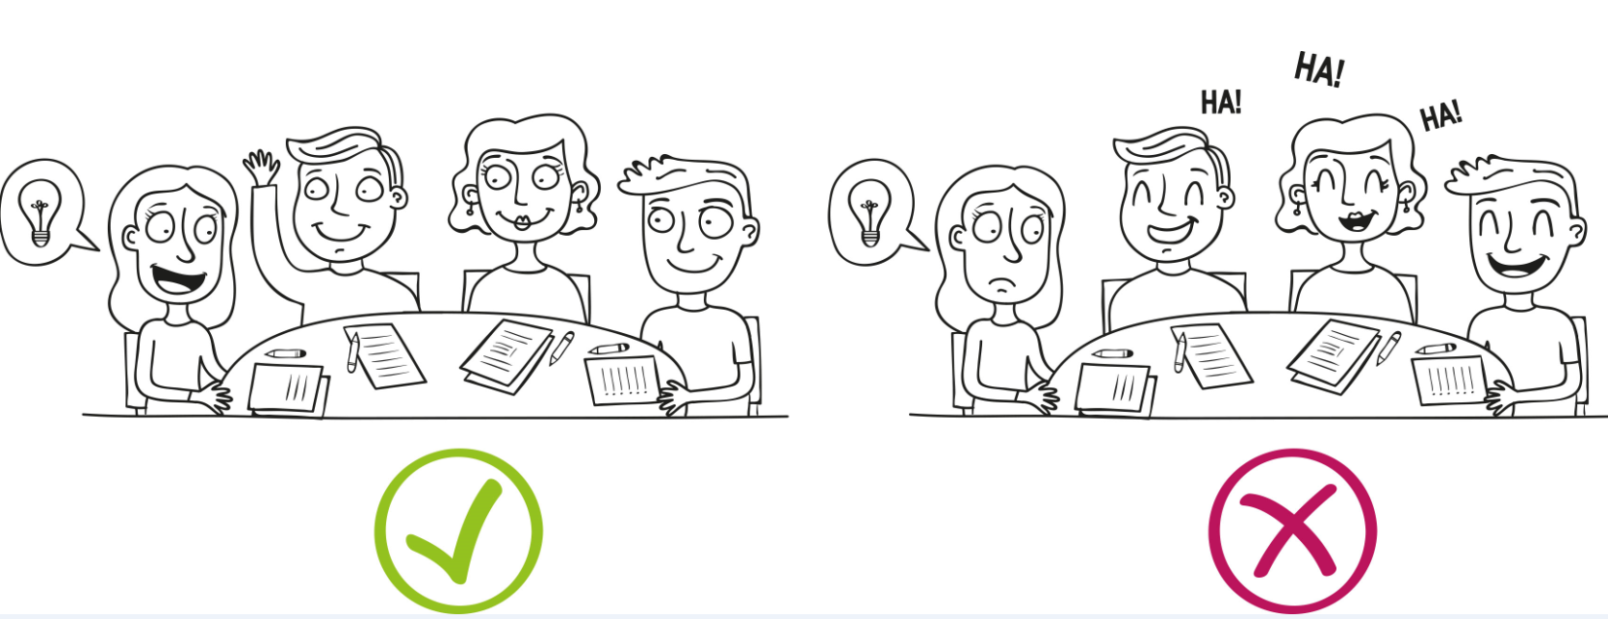
RESPECT
DIAPO
35

Slide 36
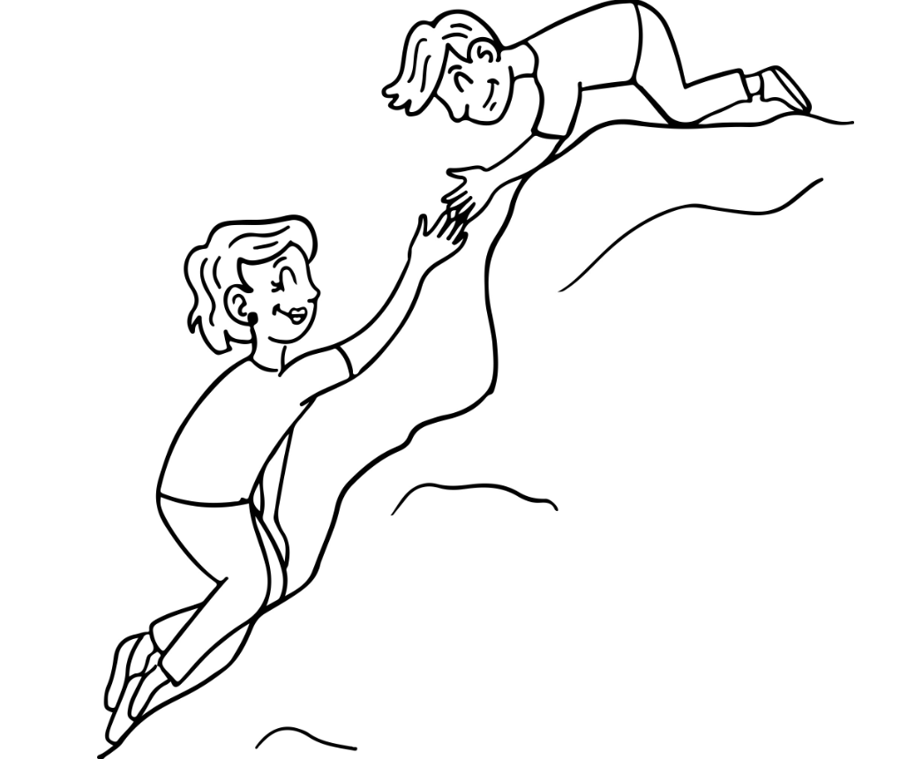
ENTRAIDE
DIAPO
36

Slide 37
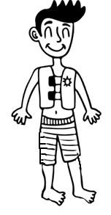
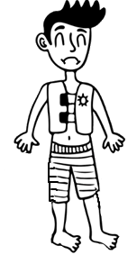
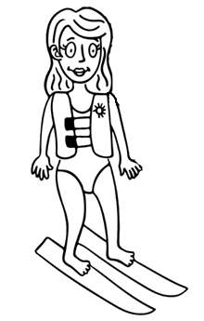
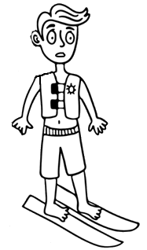
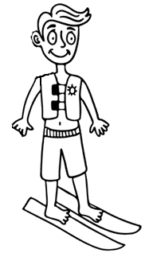
ENGAGEMENT
DIAPO
37

Slide 38
Passons à l’assermentation!
DIAPO
38

Slide 39
DIAPO
39

Slide 40
DIAPO
40

Slide 41
DIAPO
41
Il reste 1 minute!
Vous avez 2 minutes!

Slide 42
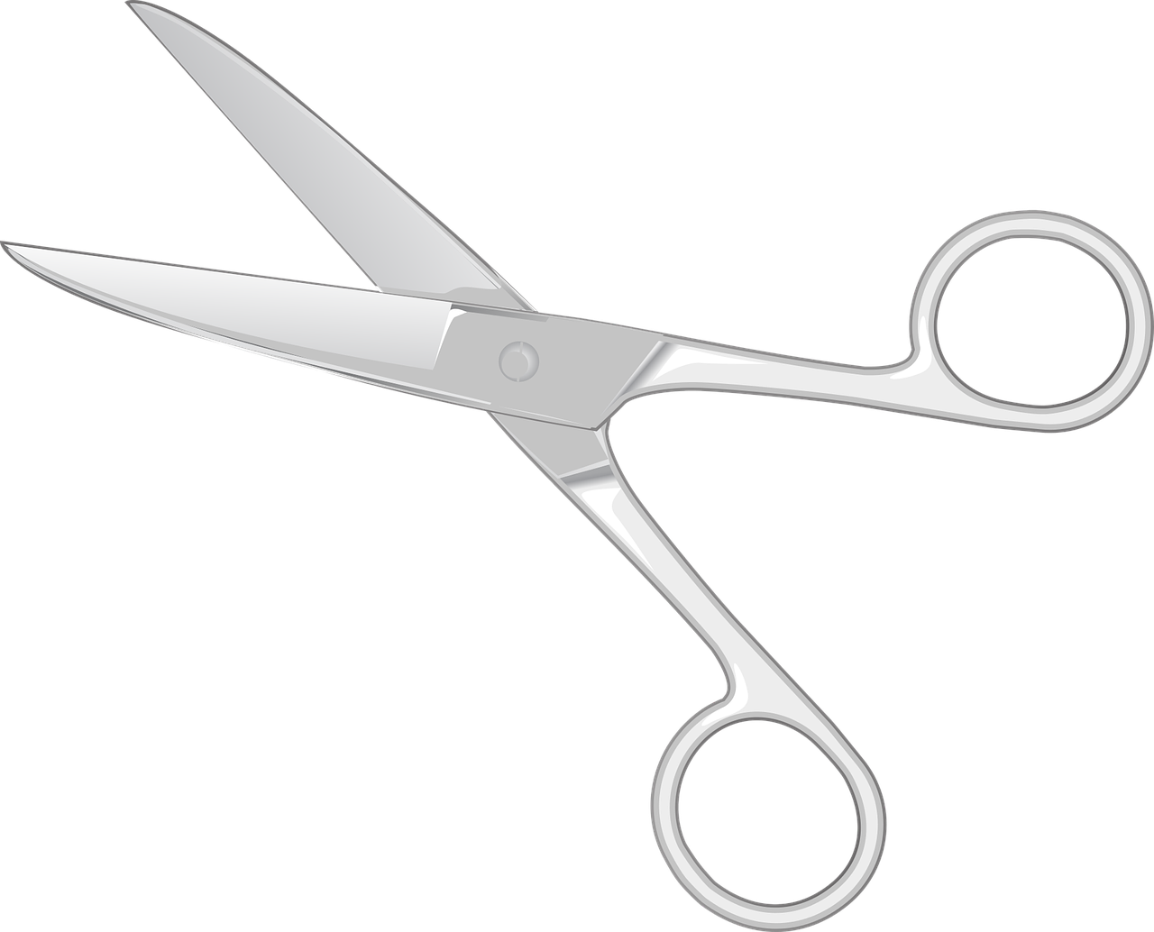
DIAPO
42

Slide 43
Combien de circonscriptions découpent la carte électorale du Québec?
DIAPO
43
50
100
125

Slide 44
DIAPO
44
Oups…

Slide 45
DIAPO
45
Bonne réponse !

Slide 46
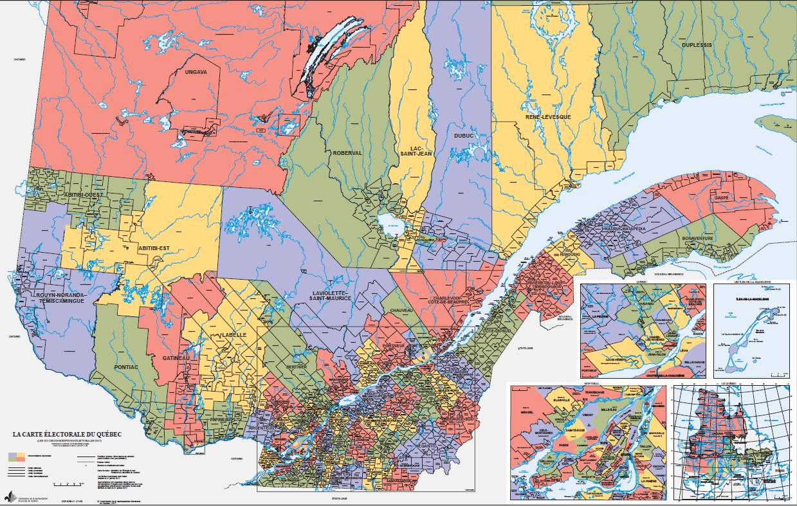
DIAPO
46

Slide 47
DIAPO
47

Slide 48
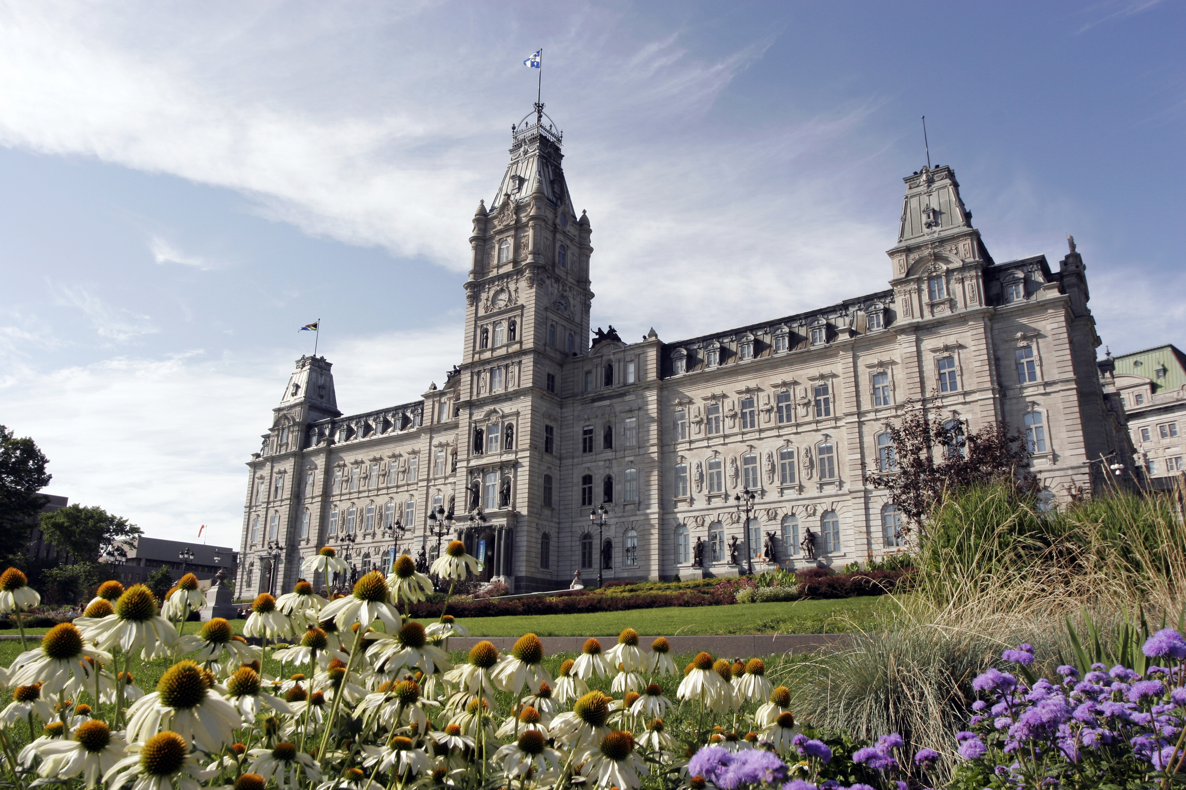
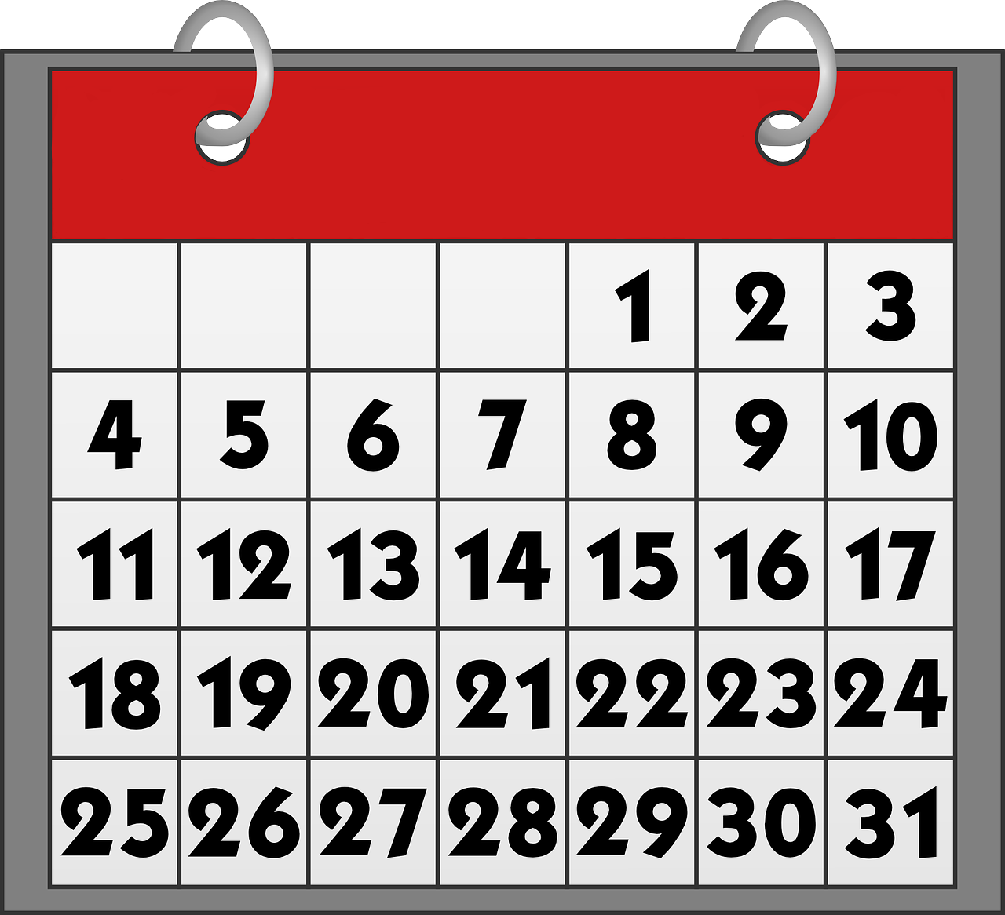
DIAPO
48
© Collection Assemblée nationale, photographe Christian Chevalier

Slide 49
DIAPO
49
© Collection Assemblée nationale, photographe Christian Chevalier

Slide 50
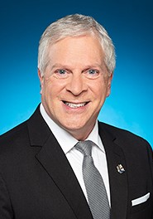
DIAPO
50
Président de l’Assemblée nationale
Accorde le droit de parole de façon égalitaire.
Permet à tous et à toutes d’exprimer leur opinion pour des discussions efficaces.
© Collection Assemblée nationale, photographe Christian Chevalier

Slide 51
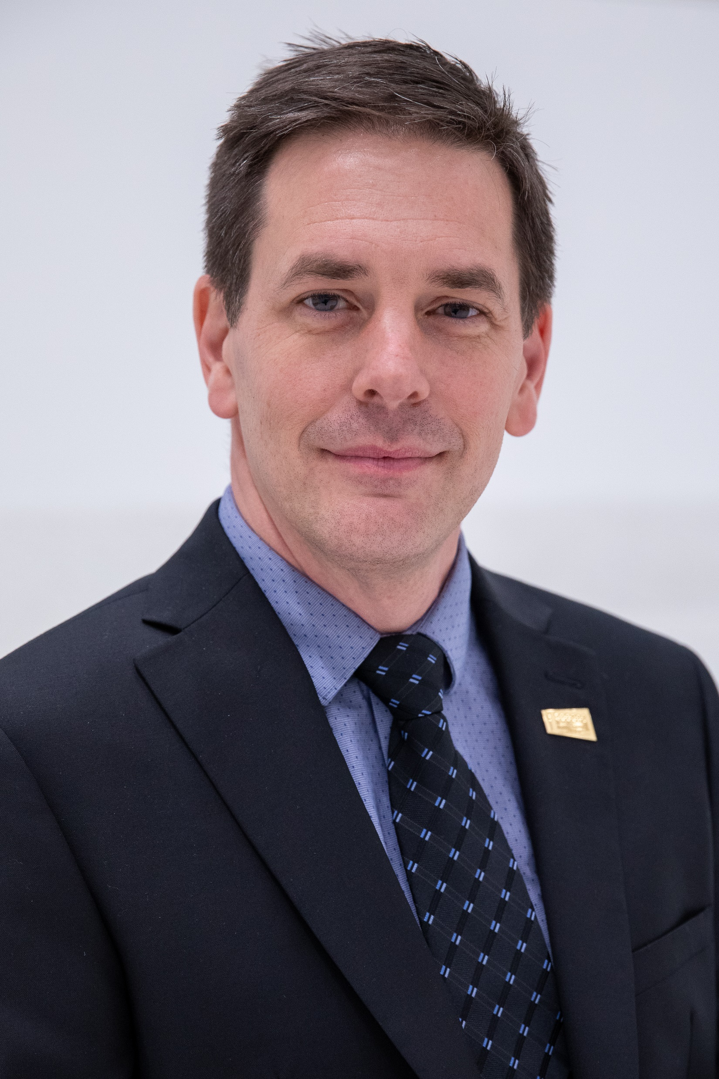
DIAPO
51
Secrétaire général
Responsable de la prise de notes.
Premier conseiller du président et des députés.
© Collection Assemblée nationale, photographe Christian Chevalier

Slide 52
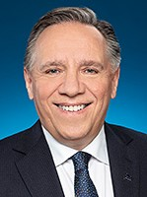
Premier ministre
DIAPO
52
Représentant du gouvernement.
Parle au nom de tous les ministres.
© Collection Assemblée nationale, photographe Christian Chevalier

Slide 53
Quel est le rôle d’un député?
DIAPO
53
Représenter les citoyens
Mettre en place des projets de loi

Slide 54
DIAPO
54

Slide 55
DIAPO
55

Slide 56
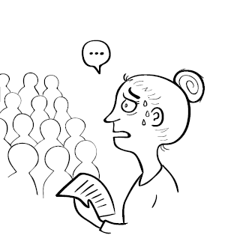
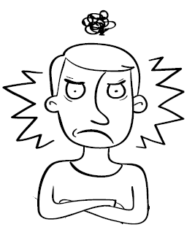
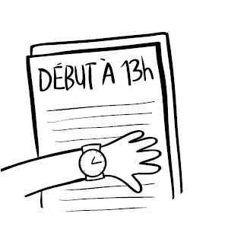
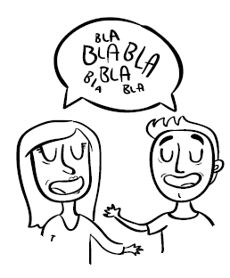
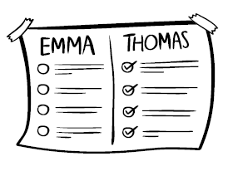
PARLER SANS ÉCOUTER
DIAPO
56
Des erreurs à éviter!
RESTER FÂCHÉ
NE PAS CONNAÎTRE LES SUJETS
PARTAGE ÉQUITABLE DES TÂCHES
MAUVAISE PRÉPARATION
NE FAIRE AUCUN COMPROMIS
ÊTRE EN RETARD
PRENDRE TOUTE LA PLACE

Slide 57
DIAPO
57

Slide 58
DIAPO
58
Quelles sont les prochaines étapes?
Remplissez et collez les alvéoles restantes sur votre ruche;
Faites-vous connaître dans l’école;
Soyez à l’écoute des personnes que vous représentez;
Réalisez des projets qui améliorent la vie dans l’école.

Slide 59
À vous de passer à l’action! Questions?
DIAPO
59
voxpopuli@electionsquebec.qc.ca

